Slide 1
기술 카드 (디버프) 시스템 개요

Slide 2
업데이트 내역
순번 | 일자 | 작성자/수정자 | 내용
1 | 2026.03.13 | 김덕용 | 문서 작성 완료

Slide 3
시스템 개요
설계 특징:
카드 사용 주체와 상관없이 효과가 부여되는 로직을 분리하여 확장성 확보
핵심 원칙:
핵심 로직
인접 2칸 이내 장애물 (벽)을 무시하는 자유 시점 타겟팅 시스템
타격 범위는 단일 타격으로 한다.
자원 관리:
개별 객체 생성이 아닌 스택 합산 방식의 데이터 관리
트리거 분리:
지속 피해 (턴 시작시)와 유지 시간 감소(턴 종료시)의 실행 시점을 명확히 분리

Slide 4
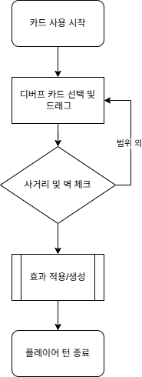
2. 카드 발동 및 데이터 처리
플레이어가 카드를 사용하여 대상을 지정하는 단계
사용 방식
카드 드래그 후 범위 내 대상 클릭 시 즉시 발동
사거리 체크
최소/최대 사거리는 2칸(circle_2 타입)
다음 단계
타겟팅이 유효하면 공통 모듈인 [효과 적용/생성] 프로세스로 진입

Slide 5
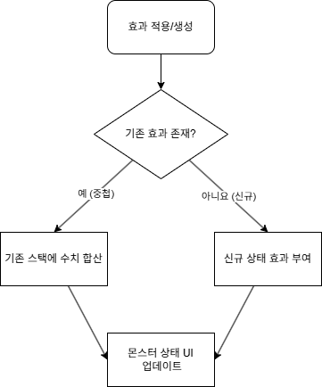
2. 카드 발동 및 데이터 처리
전달받은 타겟 데이터에 실제 상태 이상 수치를 주입하는 핵심 로직
상태 체크
대상에게 이미 동일한 디버프가 있는지 우선 검사
중첩 연산:
기존 효과 존재:
객체를 새로 만들지 않고 기존 지속 턴수(스택)에 신규 수치를 합산
신규 효과
대상의 상태 데이터 리스트에 신규 디버프 객체 추가
UI 동기화
연산 즉시 몬스터 상단 또는 설명창의 효과 이름과 숫자(스택)를 업데이트

Slide 6
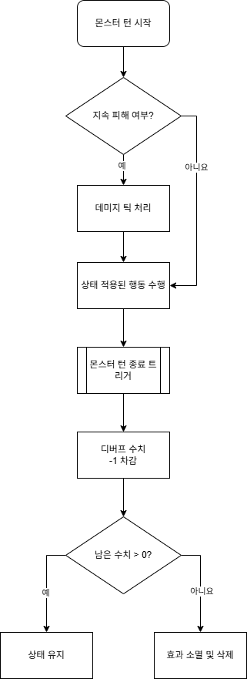
2. 카드 발동 및 데이터 처리
몬스터의 턴 루프 내에서 디버프가 처리되는 로직
구분 | 발생 시점 | 상세 내용
지속 피해 | 몬스터 턴 시작시 | 틱 데미지를 주는 효과들 데미지 계산 및 선 적용
행동 수행 | 몬스터 턴 도중 | 약화된 공격력/방어력 데이터가 반영된 상태로 행동
수치 차감 | 몬스터 턴 종료시 | 디버프 잔여 턴 수(스택)를 1 감소
효과 소멸 | 차감 직후 (수치 = 0) | 몬스터 데이터에서 해당 디버프 삭제 및 UI 제거
 | 차감 직후 (수치 > 0) | 수치 UI 업데이트

